Slide 1
El Salvador Departamento de Mantenimiento
INSTALACIÓN DE VIDRIO FIJO EN PUERTA DE SÓTANO.
DDJ TERRAZAS
16/07/2021

Slide 2
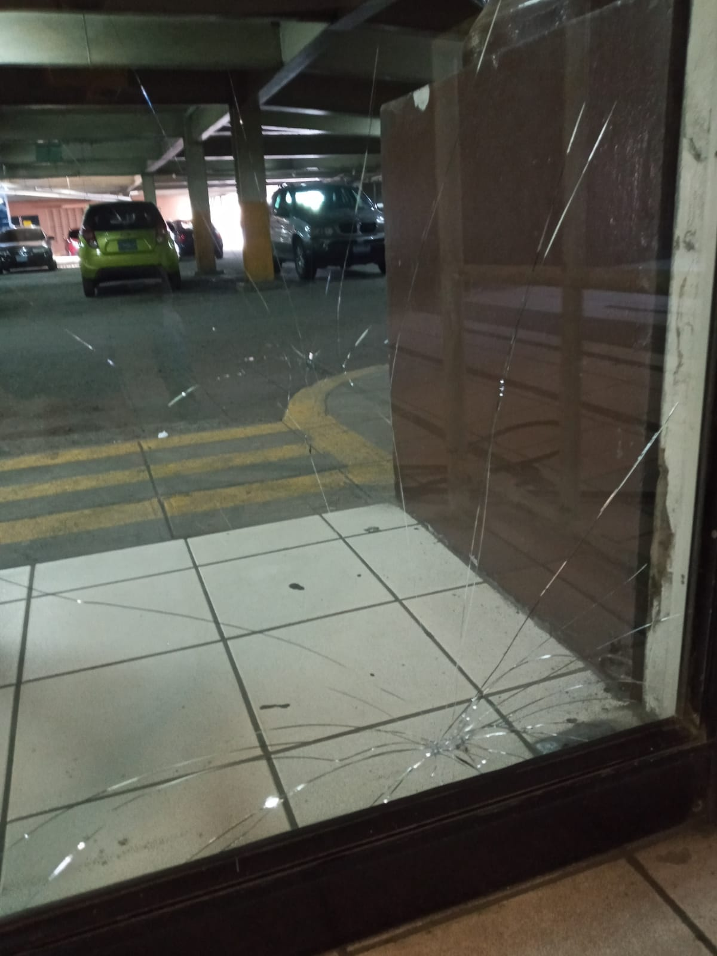
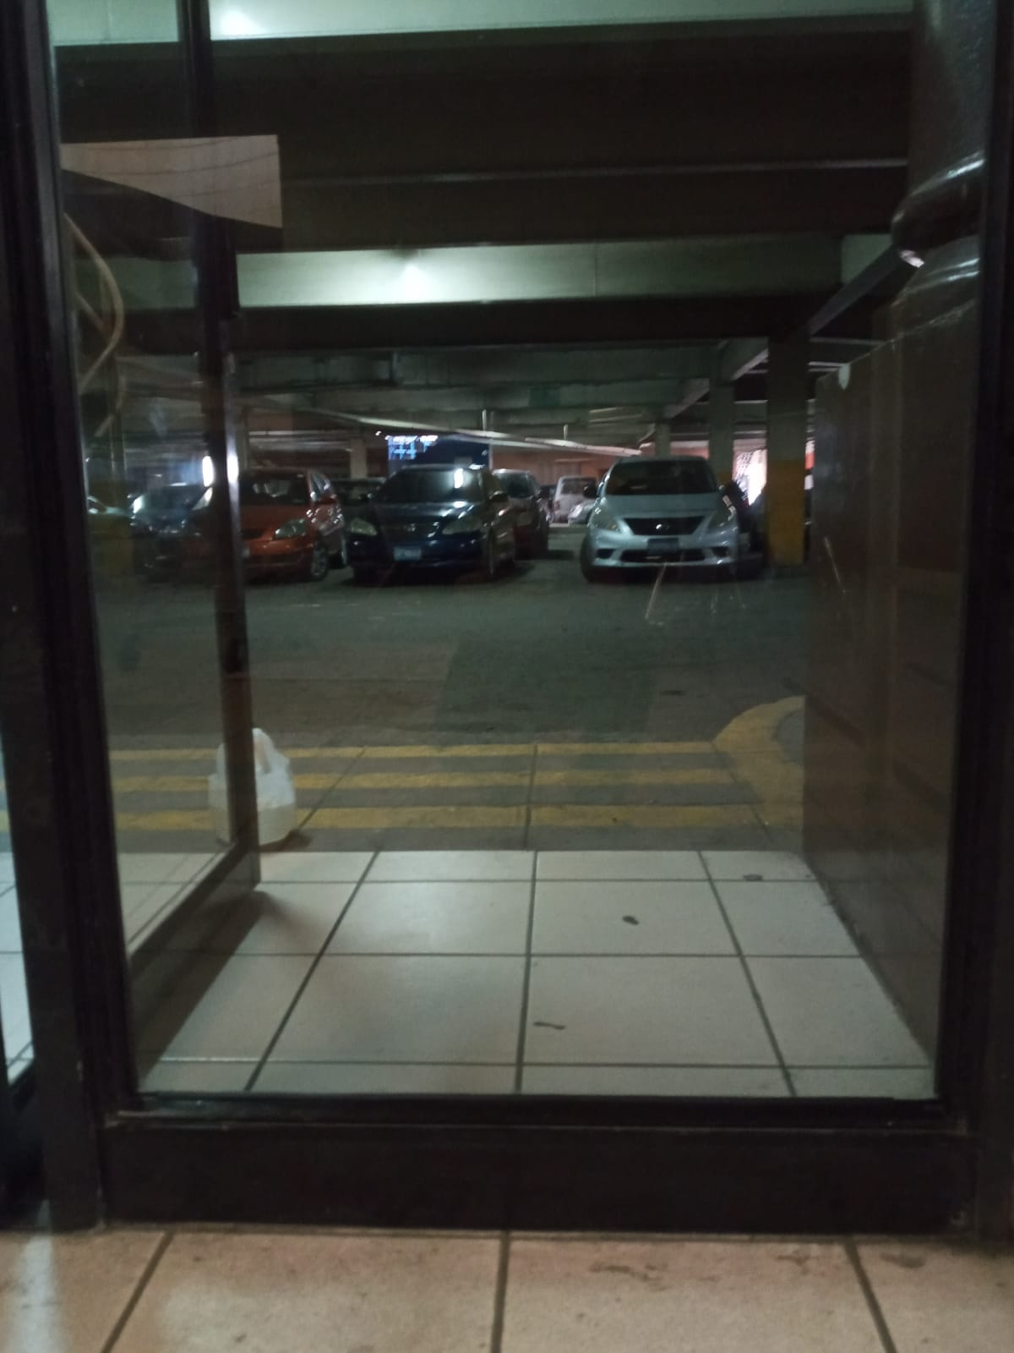
INSTALACIÓN DE VIDRIO A PUERTA
ANTES
DESPUES

Slide 3
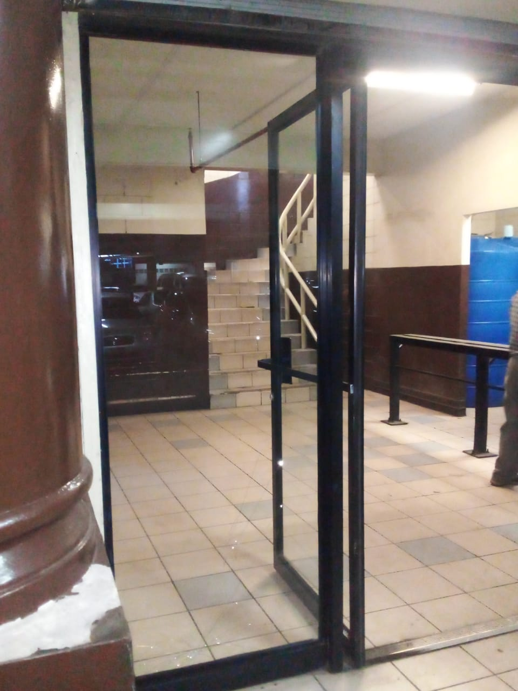
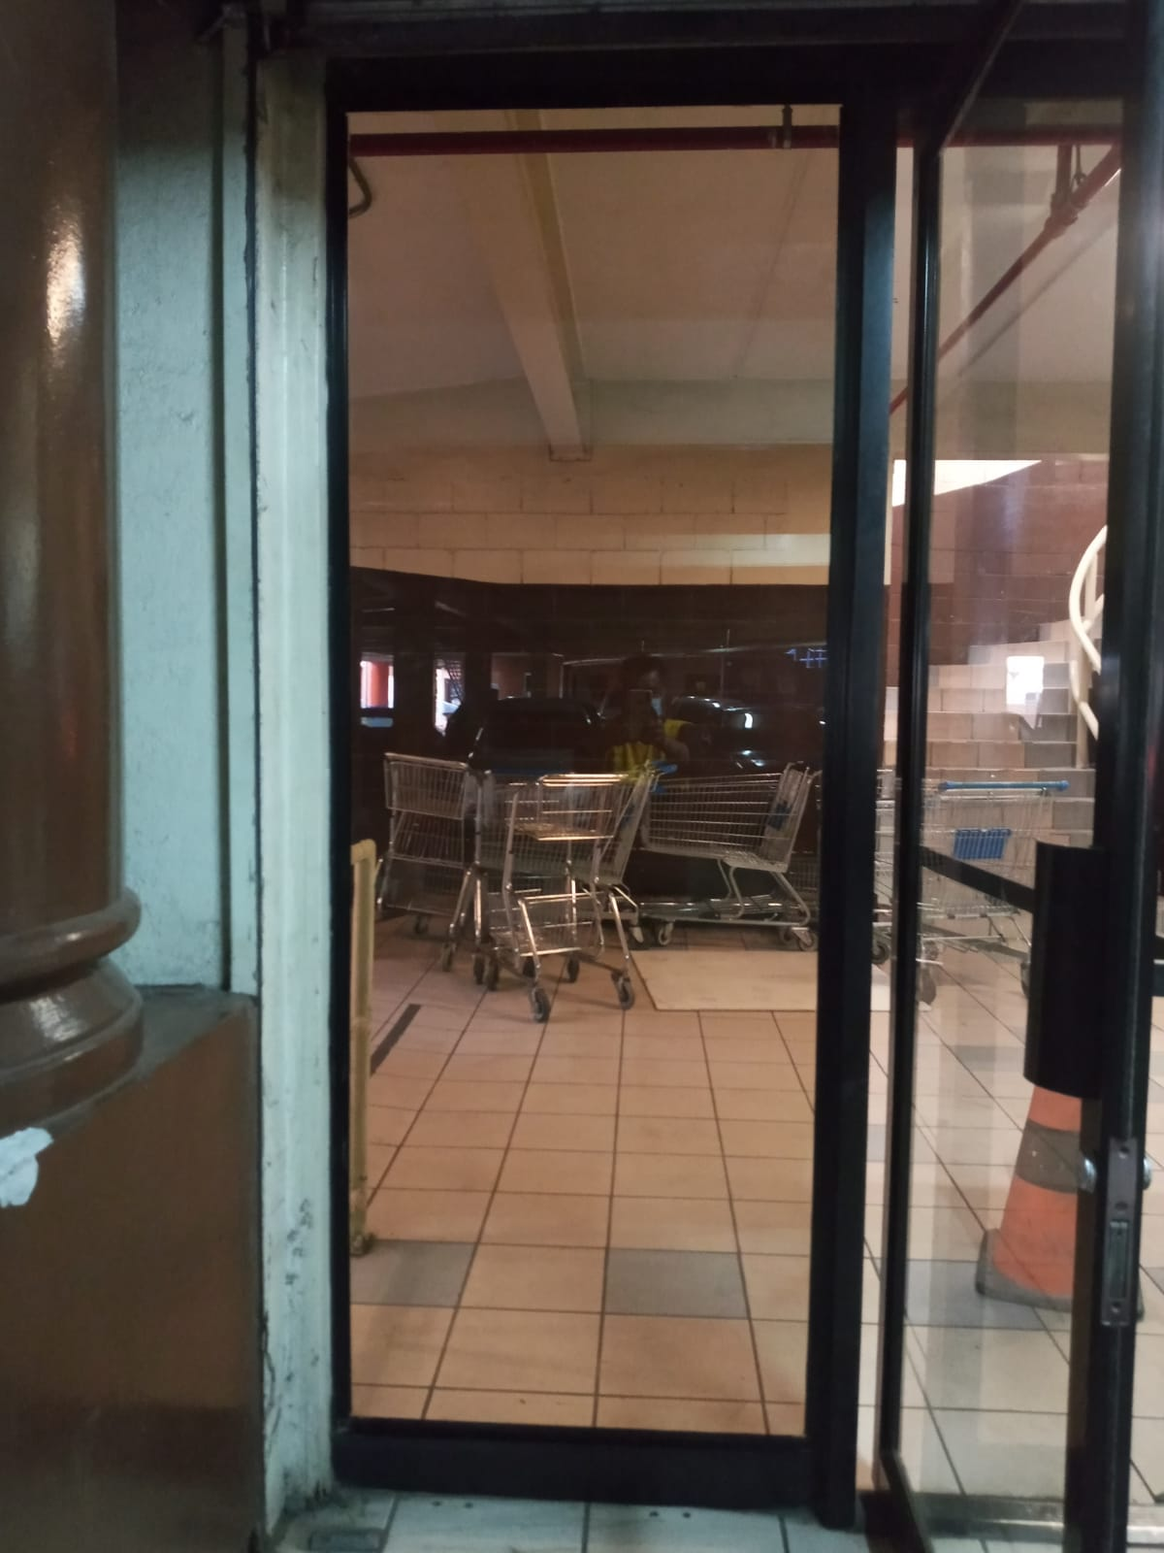
INSTALACIÓN DE VIDRIO A PUERTA
ANTES
DESPUES

Slide 4
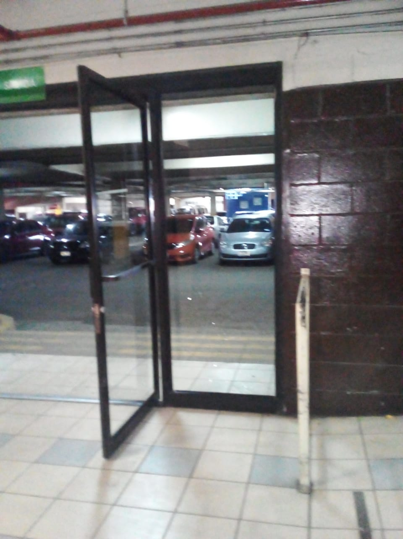
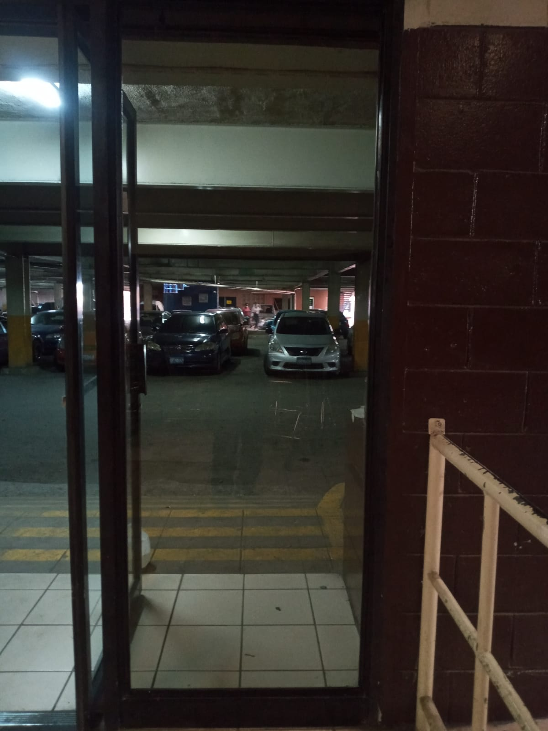
INSTALACIÓN DE VIDRIO A PUERTA
ANTES
DESPUES

